Slide 1

Süreç yönetimi
Araştırma ve Geliştirme Süreci
Doç.Dr. Aylin Köseler
Pamukkale Üniversitesi Tıp Fakültesi Kalite Komitesi Üyesi Araştırma Geliştirme Süreci Sorumlusu
Notes:
Organizasyonun başarısı süreçlerin iyi tanımlanması yanında süreçler arasındaki ilişkilerin iyi bilinmesi ve kurulmasına bağlıdır. Her ana sürecin alt süreçleri vardır. Her süreçte de çok sayıda faaliyet bulunur. Süreçler ardışık olabildiği gibi çapraz ilişkili olabilirler. Kalite planlama sırasında organizasyonun süreçlerinin iyi yapılandırılması gerekir. Bir sürecin çıktısı ardışık sürecin girdisidir. Destek sürecin tek çıktısı ise çok sayıda sürecin girdisi olabilir. Bu bağlamda iç müşteri diğer deyişle iç yararlanan kavramı vardır. Süreç sahipleri süreç çıktılarından yararlananları çok iyi tanımlamalıdır. Süreç temelli yaklaşım sürekli akılda tutulmalıdır.

Slide 2
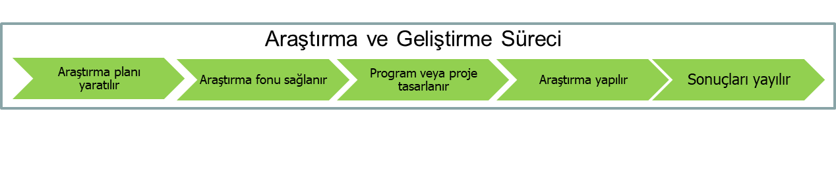


Araştırma ve Geliştirme Süreci

Slide 3
Araştırma - Geliştirme Süreci Yaşam Döngüsü
Tasarlama Süreci
Planlama Süreci
Araştırma fonu sağlanır
Uygulama Süreci
Program veya proje sağlanır
İzleme Süreci
İyileştirme Süreci
Araştırma planı yapılır
Araştırma yapılır
Kalitenin sağlandığının kanıtlanması (Kalite Güvencesi)
Alt yapı kontrol edilir
Sonuçlar alınır
Sonuçlar Yayılır

Slide 4
Araştırma - Geliştirme Süreci Yaşam Döngüsü
Tasarlama Süreci
Planlama Süreci
Uygulama Süreci
İzleme Süreci
İyileştirme Süreci
Girdiler
Faaliyetler, Araçlar ve teknikler
Çıktılar
İhtiyaç analizleri
Laboratuvar alt yapısı
Literatüre katkı
Ulusal programlarla karşılaştırma sonuçları
Uluslararası programlarla karşılaştırma sonuçları
Tübitak projeleri
Doktora Tez Projesi
Yüksek Lisans Tez Projesi
İhtiyaç analizleri sonuçları
Uzmanlık Tez Projesi
Proje ekibinin saptanması
Ulusal ihtiyaç durumunun saptanması çalışmaları
Uluslararası İşbirlikli Projeler
Proje maliyetinin hesaplanması
Araştırma fonu sağlanması

Slide 5

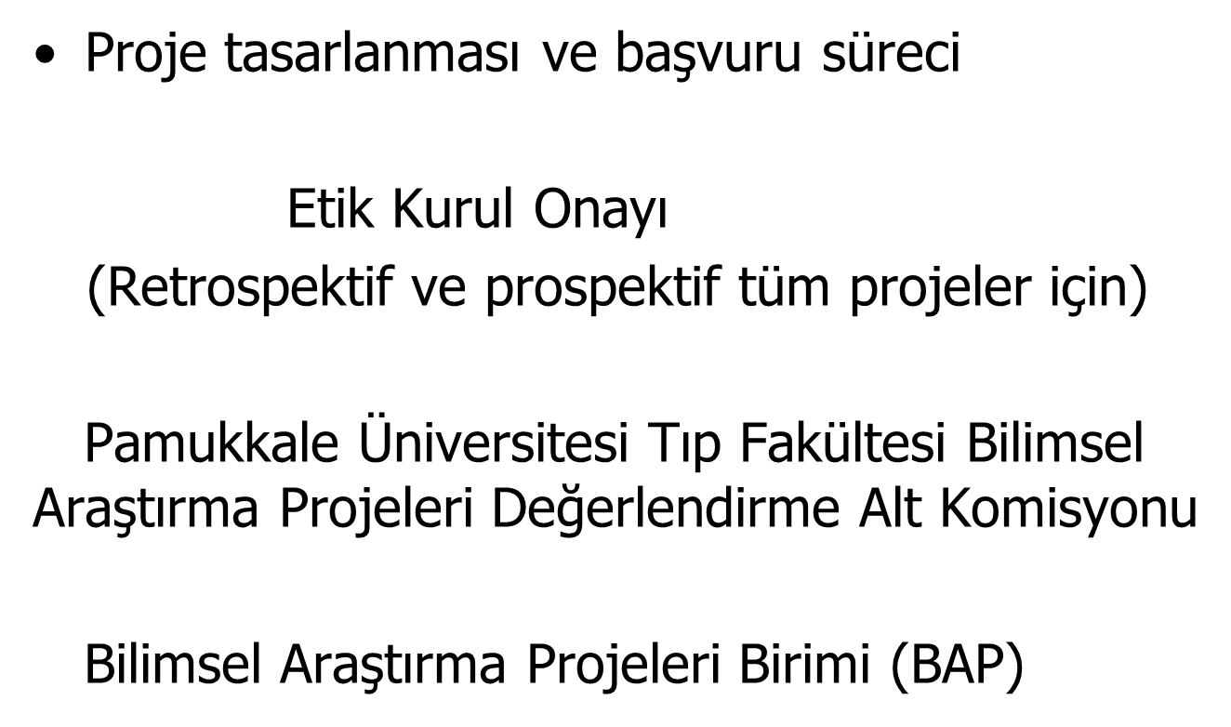
Tasarlama Süreci
Planlama Süreci
Uygulama Süreci
İzleme Süreci
İyileştirme Süreci
Girdiler
Uzmanlık Tez Projesi
Doktora Tez Projesi
Yüksek Lisans Tez Projesi
Tübitak projeleri
Uluslararası İşbirlikli Projejer

Slide 6
Araştırma - Geliştirme Süreci Yaşam Döngüsü
Tasarlama Süreci
Planlama Süreci
Uygulama Süreci
İzleme Süreci
İyileştirme Süreci
İhtiyaç analizleri
Faaliyetler, Araçlar ve teknikler
Ulusal ihtiyaç durumunun saptanması çalışmaları
Laboratuvar alt yapısı
Proje maliyetinin hesaplanması
Araştırma fonu sağlanması
Proje ekibinin saptanması
Tez konusunun literatüre katkısı
Özgün değeri
Laboratuvar şartlarının proje için uygunluğu
Destek fonu belirlenmesi
Projenin süresi
Proje ekibinin iş paketlerindeki rolü
B planı seçenekleri

Slide 7
Tasarlama Süreci
Planlama Süreci
Uygulama Süreci
İzleme Süreci
İyileştirme Süreci
Çıktılar
Ulusal programlarla karşılaştırma sonuçları
Uluslararası programlarla karşılaştırma sonuçları
İhtiyaç analizleri sonuçları
Literatüre katkı
Proje çıktılarının ulusal güncelliği
Proje çıktılarının uluslararası güncelliği
Literatüre katkısı ve yayın niteliği taşıması

Slide 8
Tasarlama Süreci
Planlama Süreci
Uygulama Süreci
İzleme Süreci
İyileştirme Süreci
Girdiler
Hasta grubu
Faaliyetler, Araçlar ve teknikler
Çıktılar
Etik kurul başvurusu
Verilerin toplanması
Değerlendirme yöntemleri
Laboratuvar malzeme listesi
İş paketleri görevlendirmeleri
Elektronik ortamda duyurulması
Risk analizi
Risk analizi raporu
Kontrol grubu
Proje süresi
Proje ekibine görev dağılımı

Slide 9
Araştırma - Geliştirme Süreci Yaşam Döngüsü
Tasarlama Süreci
Planlama Süreci
Uygulama Süreci
İzleme Süreci
İyileştirme Süreci
Girdiler
Hasta grubu
Kontrol grubu
Proje süresi
Proje ekibine görev dağılımı
Çalışılacak konu üzerinde hasta sayısının belirlenmesi
Örnek (kan, idrar, gaita) toplama süresinin belirlenmesi
Kontrol grubunu sayı olarak belirlenmesi
İstatistik analiz
Proje ekibine deneysel yöntemlerin paylaştırılması

Slide 10
Araştırma - Geliştirme Süreci Yaşam Döngüsü
Tasarlama Süreci
Planlama Süreci
Uygulama Süreci
İzleme Süreci
İyileştirme Süreci
Faaliyetler, Araçlar ve teknikler
Laboratuvar malzeme listesi
Verilerin toplanması
Değerlendirme yöntemleri
Risk analizi
Kurullara başvuru yapılması
Deneyde kullanılacak sarf malzeme listesi
Örnek (kan, idrar, gaita) toplama ve saklama süreçleri
Analiz yöntemlerinin belirlenmesi
İstatistik analiz
Etik kurul onayının alınması

Slide 11
Araştırma - Geliştirme Süreci Yaşam Döngüsü
Tasarlama Süreci
Planlama Süreci
Uygulama Süreci
İzleme Süreci
İyileştirme Süreci
Çıktılar
Etik kurul başvurusu
İş paketleri görevlendirmeleri
Elektronik ortamda duyurulması
Risk analizi raporu
Literatür taramasının tamamlanması
Proje konusunun belirlenmesi
Malzeme listesinin oluşturulması
Etik kurul izninin alınması

Slide 12
Araştırma - Geliştirme Süreci Yaşam Döngüsü
Tasarlama Süreci
Planlama Süreci
Uygulama Süreci
İzleme Süreci
İyileştirme Süreci
Girdiler
Etik kurul Onayı
Faaliyetler, Araçlar ve teknikler
Çıktılar
Projeye başlanması
Zaman yönetimi
İçeriklerin planlandığı gibi uygulanması
Proje Başvuru

Slide 13
Araştırma - Geliştirme Süreci Yaşam Döngüsü
Tasarlama Süreci
Planlama Süreci
Uygulama Süreci
İzleme Süreci
İyileştirme Süreci
Girdiler
Etik kurul Onayı
Proje Başvuru

Slide 14
Araştırma - Geliştirme Süreci Yaşam Döngüsü
Tasarlama Süreci
Planlama Süreci
Uygulama Süreci
İzleme Süreci
İyileştirme Süreci
Faaliyetler, Araçlar ve teknikler
Zaman yönetimi
İçeriklerin planlandığı gibi uygulanması
Proje konusunda öğrencinin bilgi düzeyinin geliştirilmesi
Düzenli literatür tartışmaları
Başvuru süreçlerinin kontrolü

Slide 15
Araştırma - Geliştirme Süreci Yaşam Döngüsü
Tasarlama Süreci
Planlama Süreci
Uygulama Süreci
İzleme Süreci
İyileştirme Süreci
Çıktılar
Projeye başlanması
Hasta grubu örneklerinin toplanması
Kontrol grubu örneklerinin toplanması
Sarf malzeme teminin yapılması
Düzenli olarak veri kayıtlarının hazırlanması
6 aylık gelişme raporu hazırlanması

Slide 16
Araştırma - Geliştirme Süreci Yaşam Döngüsü
Tasarlama Süreci
Planlama Süreci
Uygulama Süreci
İzleme Süreci
İyileştirme Süreci
Girdiler
Süreç hedefleri
Faaliyetler, Araçlar ve teknikler
Çıktılar
Periyodik değerlendirmelerin sonuçları
Gözlem/gözetim
Veriler
Kalite hedefleri
Dokümanlar (Formlar)
Şikayetler
Öneriler
Uygunsuzluklar
Periyodik değerlendirmeler
Gözlem/gözetim kayıtları
Şikayetlerin değerlendirme sonuçları
Önerilerin değerlendirilmesi sonuçları
Uygunsuzlukların değerlendirilmesi sonuçları

Slide 17
Araştırma - Geliştirme Süreci Yaşam Döngüsü
Tasarlama Süreci
Planlama Süreci
Uygulama Süreci
İzleme Süreci
İyileştirme Süreci
Girdiler
Süreç hedefleri
Kalite hedefleri
Dokümanlar (Formlar)
Veriler
İş-Zaman çizelgesi uygunluğu
Düzenli veri akışının sağlanması

Slide 18
Araştırma - Geliştirme Süreci Yaşam Döngüsü
Tasarlama Süreci
Planlama Süreci
Uygulama Süreci
İzleme Süreci
İyileştirme Süreci
Faaliyetler, Araçlar ve teknikler
Periyodik değerlendirmeler
Gözlem/gözetim
Şikayetler
Öneriler
Uygunsuzluklar
Her hafta düzenli değerlendirme
Proje ekibinin uyumu
Önerilerin değerlendirilmesi
Uygunsuzlukların konuşulması

Slide 19
Araştırma - Geliştirme Süreci Yaşam Döngüsü
Tasarlama Süreci
Planlama Süreci
Uygulama Süreci
İzleme Süreci
İyileştirme Süreci
Çıktılar
Periyodik değerlendirmelerin sonuçları
Gözlem/gözetim kayıtları
Şikayetlerin değerlendirme sonuçları
Önerilerin değerlendirilmesi sonuçları
Uygunsuzlukların değerlendirilmesi sonuçları
Değerlendirme sonuçları, incelenip tartışılmakta değişiklik yapılması uygun görülmüşse, bu değişiklikler için ilgili kurullarda karar alınarak süreç başlatılmaktadır.

Slide 20
Araştırma - Geliştirme Süreci Yaşam Döngüsü
Tasarlama Süreci
Planlama Süreci
Uygulama Süreci
İzleme Süreci
İyileştirme Süreci
Girdiler
Kalite yönetim planı
Faaliyetler, Araçlar ve teknikler
Çıktılar
Değişiklik kararları
Kalite planı ve kalite kontrol araçları ve teknikleri (Sebep-Etki Analizi)
Süreç iyileştirme planı
Kalite ölçüleri
Dokümantasyon
Kalite kontrol sürecinin çıktıları
Koşulları
veya denetimleri
Projenin Süreç analizleri
Süreç yönetimi planlarındaki güncellemeler
Süreç dokümanlarındaki güncellemeler
Organizasyonun süreç varlıklarındaki güncellemeler

Slide 21
Araştırma - Geliştirme Süreci Yaşam Döngüsü
Tasarlama Süreci
Planlama Süreci
Uygulama Süreci
İzleme Süreci
İyileştirme Süreci
Girdiler
Kalite yönetim planı
Süreç iyileştirme planı
Kalite ölçüleri
Dokümantasyon
Kalite kontrol sürecinin çıktıları
Koşulları
Performanslarının izlenmesi için görüş ve değerlendirmeler alınmaktadır.

Slide 22
Araştırma - Geliştirme Süreci Yaşam Döngüsü
Tasarlama Süreci
Planlama Süreci
Uygulama Süreci
İzleme Süreci
İyileştirme Süreci
Faaliyetler, Araçlar ve teknikler
Kalite planı ve kalite kontrol araçları ve teknikleri (Sebep-Etki Analizi)
veya denetimleri
Projenin Süreç analizleri
Projenin iş-zaman çizelgesi uyumu
Proje personelinin devamlılığı
Deneysel yöntemlerin verileri
Genel durum değerlendirmesi

Slide 23
Araştırma - Geliştirme Süreci Yaşam Döngüsü
Tasarlama Süreci
Planlama Süreci
Uygulama Süreci
İzleme Süreci
İyileştirme Süreci
Projenin bitirilmesi
Tez savunma sınavı
Sonuçların yayınlanması
Kurumumuzda araştırma performansının kurumun hedeflerine ulaşmasındaki yeterliliği, Bilimsel Araştırma Projeleri Birimi (BAP) tarafından gözden geçirilmektedir. Desteklenen projelerin sonuçlarının SCI, SCI-Expanded, SSCI, AHCI kapsamındaki hakemli dergilerde yayımlanmış olması veya BAP birimi tarafından ilan edilmiş olan ULAKBİM veri tabanındaki ya da uluslararası alan endekslerindeki hakemli dergilerde en az bir makale yayımlanması gerekmektedir.
Çıktılar
Değişiklik kararları
Süreç yönetimi planlarındaki güncellemeler
Süreç dokümanlarındaki güncellemeler
Organizasyonun süreç varlıklarındaki güncellemeler

Slide 24
Araştırma ve Geliştirme Süreci
Tıp Fakültesi 2017 Projeleri | Devam Eden | Biten
Hızlı Destek Projesi | 1 | 6
Başlangıç Seviyesi Projesi | - | -
Kurumsal Proje | 3 | -
Tıpta Uzmanlık | 4 | 20
Araştırma Projesi | - | -

Slide 25
Araştırma ve Geliştirme Süreci
Tıp Fakültesi 2018 Projeleri | Devam Eden | Biten
Hızlı Destek Projesi | 14 | 1
Başlangıç Seviyesi Projesi | - | -
Kurumsal Proje | 5 | -
Tıpta Uzmanlık | 37 | 4
Araştırma Projesi | - | -
Uluslararası Projeler | 1 | 1

Slide 26
TEŞEKKÜRLER

